Slide 1
Modelagem e Implementação em FPGA da Codificação 8b/10b
Victor Afonso dos reis
Lucas arruda Ramalho
Ailton akira Shinoda
UNESP – Ilha Solteira
Notes:
SPRACE RGB Color: 104 30 23
214 199 159

Slide 2
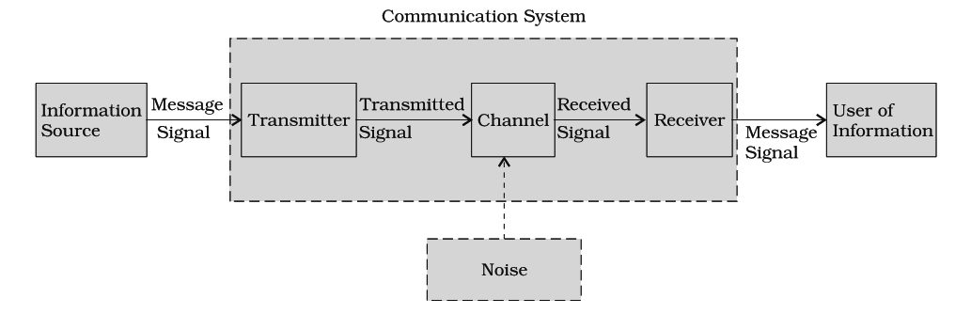
Introdução
Modelo clássico de sistemas de comunicação
Resolver Problemas na comunicação
Implementação da codificação 8b/10b
  Resolve dois problemas na comunicação
    Perda do sincronismo
    Detecção de Erros
Ruídos no dado transmitido

Slide 3
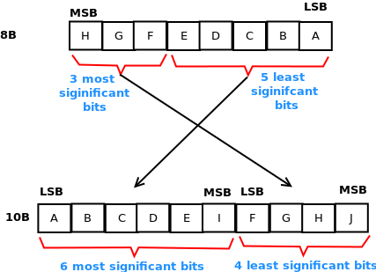
Codificação 8b/10b
Técnica de Codificação em Blocos
Parâmetros Interessantes
  Balanço DC
  Disparidade com regras (+2, -2, 0)
    Permite detectar erros no dado transmitido
  Runing Disparity (RD) (-1, +1)

Slide 4
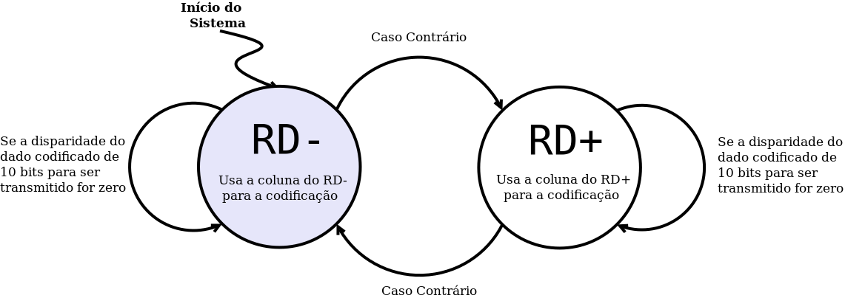
Codificação 8b10b
Realiza a codificação de acordo com duas disparidades
  Disparidade dos Dados codificados (10b)
    Codificação descrita para que os dados codificados possuam determinadas disparidades
+2, -2 ou 0
  Disparidade do Sistema (RD)
    Lógica com a disparidade dos dados
+1 ou -1
26/11/2017
São Paulo Research and Analysis Center
<número>
Notes:
<número>

Slide 5
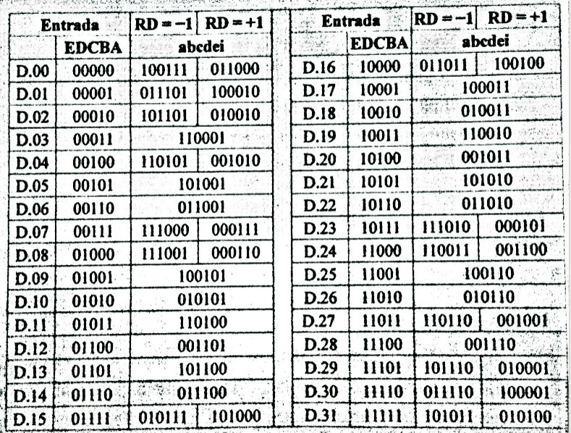
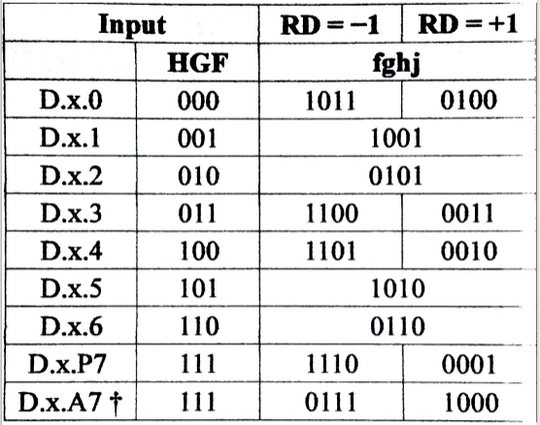
Tabelas da Codificação 8b10b
5 bits para 6 bits 3 bits para 4 bits
26/11/2017
São Paulo Research and Analysis Center
<número>
Notes:
<número>

Slide 6
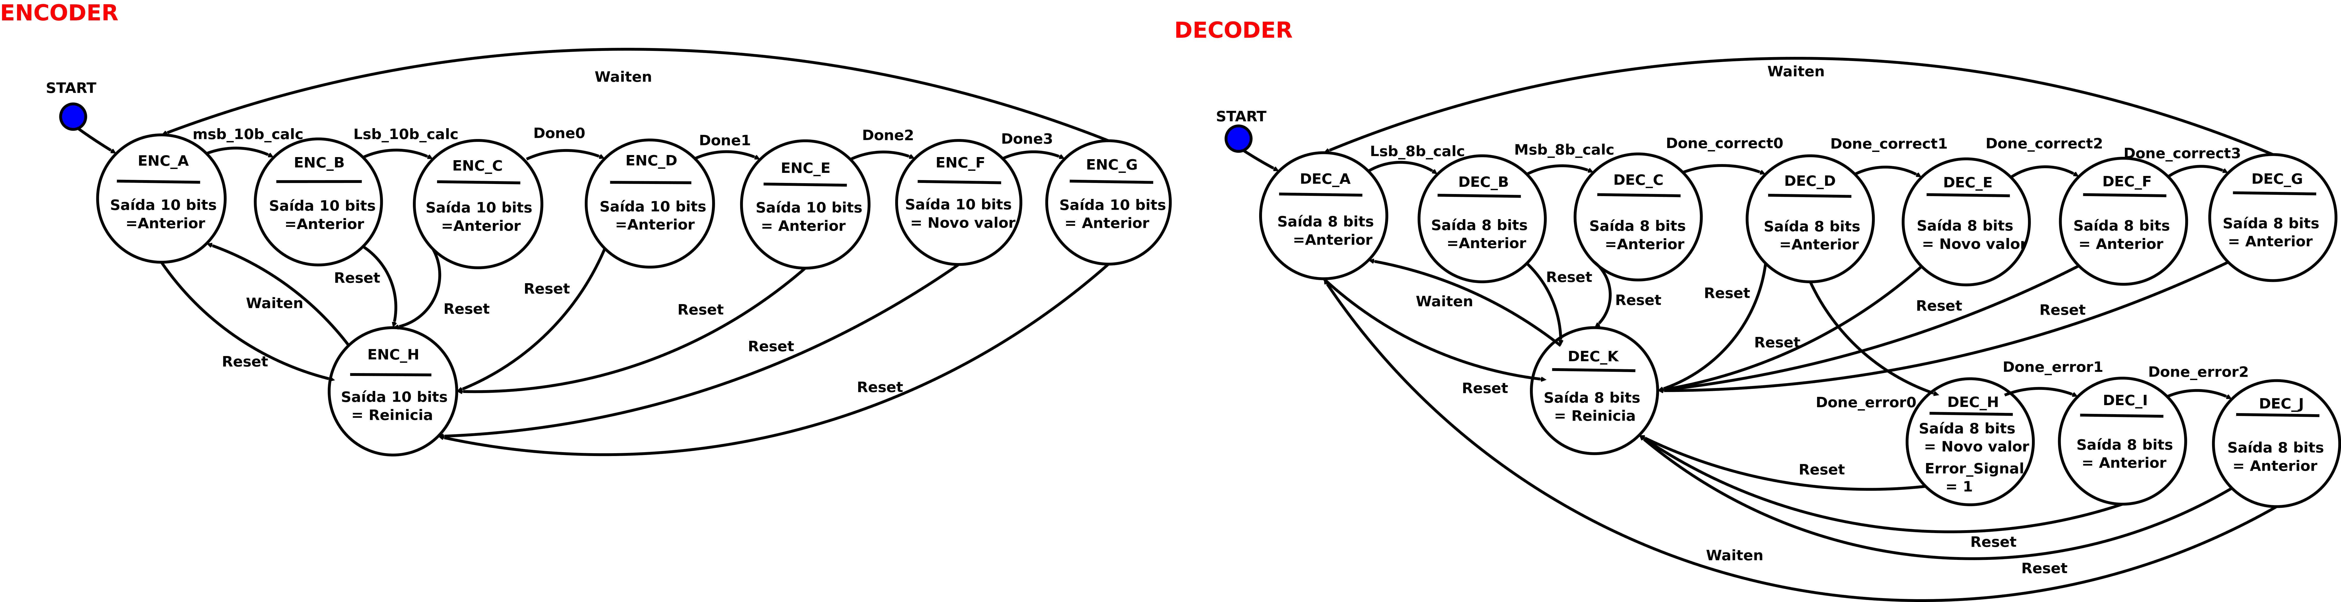
Sistema implementado no VivadoTM
Descreve-se o sistema em VHDL (Máquinas de estado)
  Descrição do Encoder e Decoder
    Decodificador pode detectar erros

Slide 7
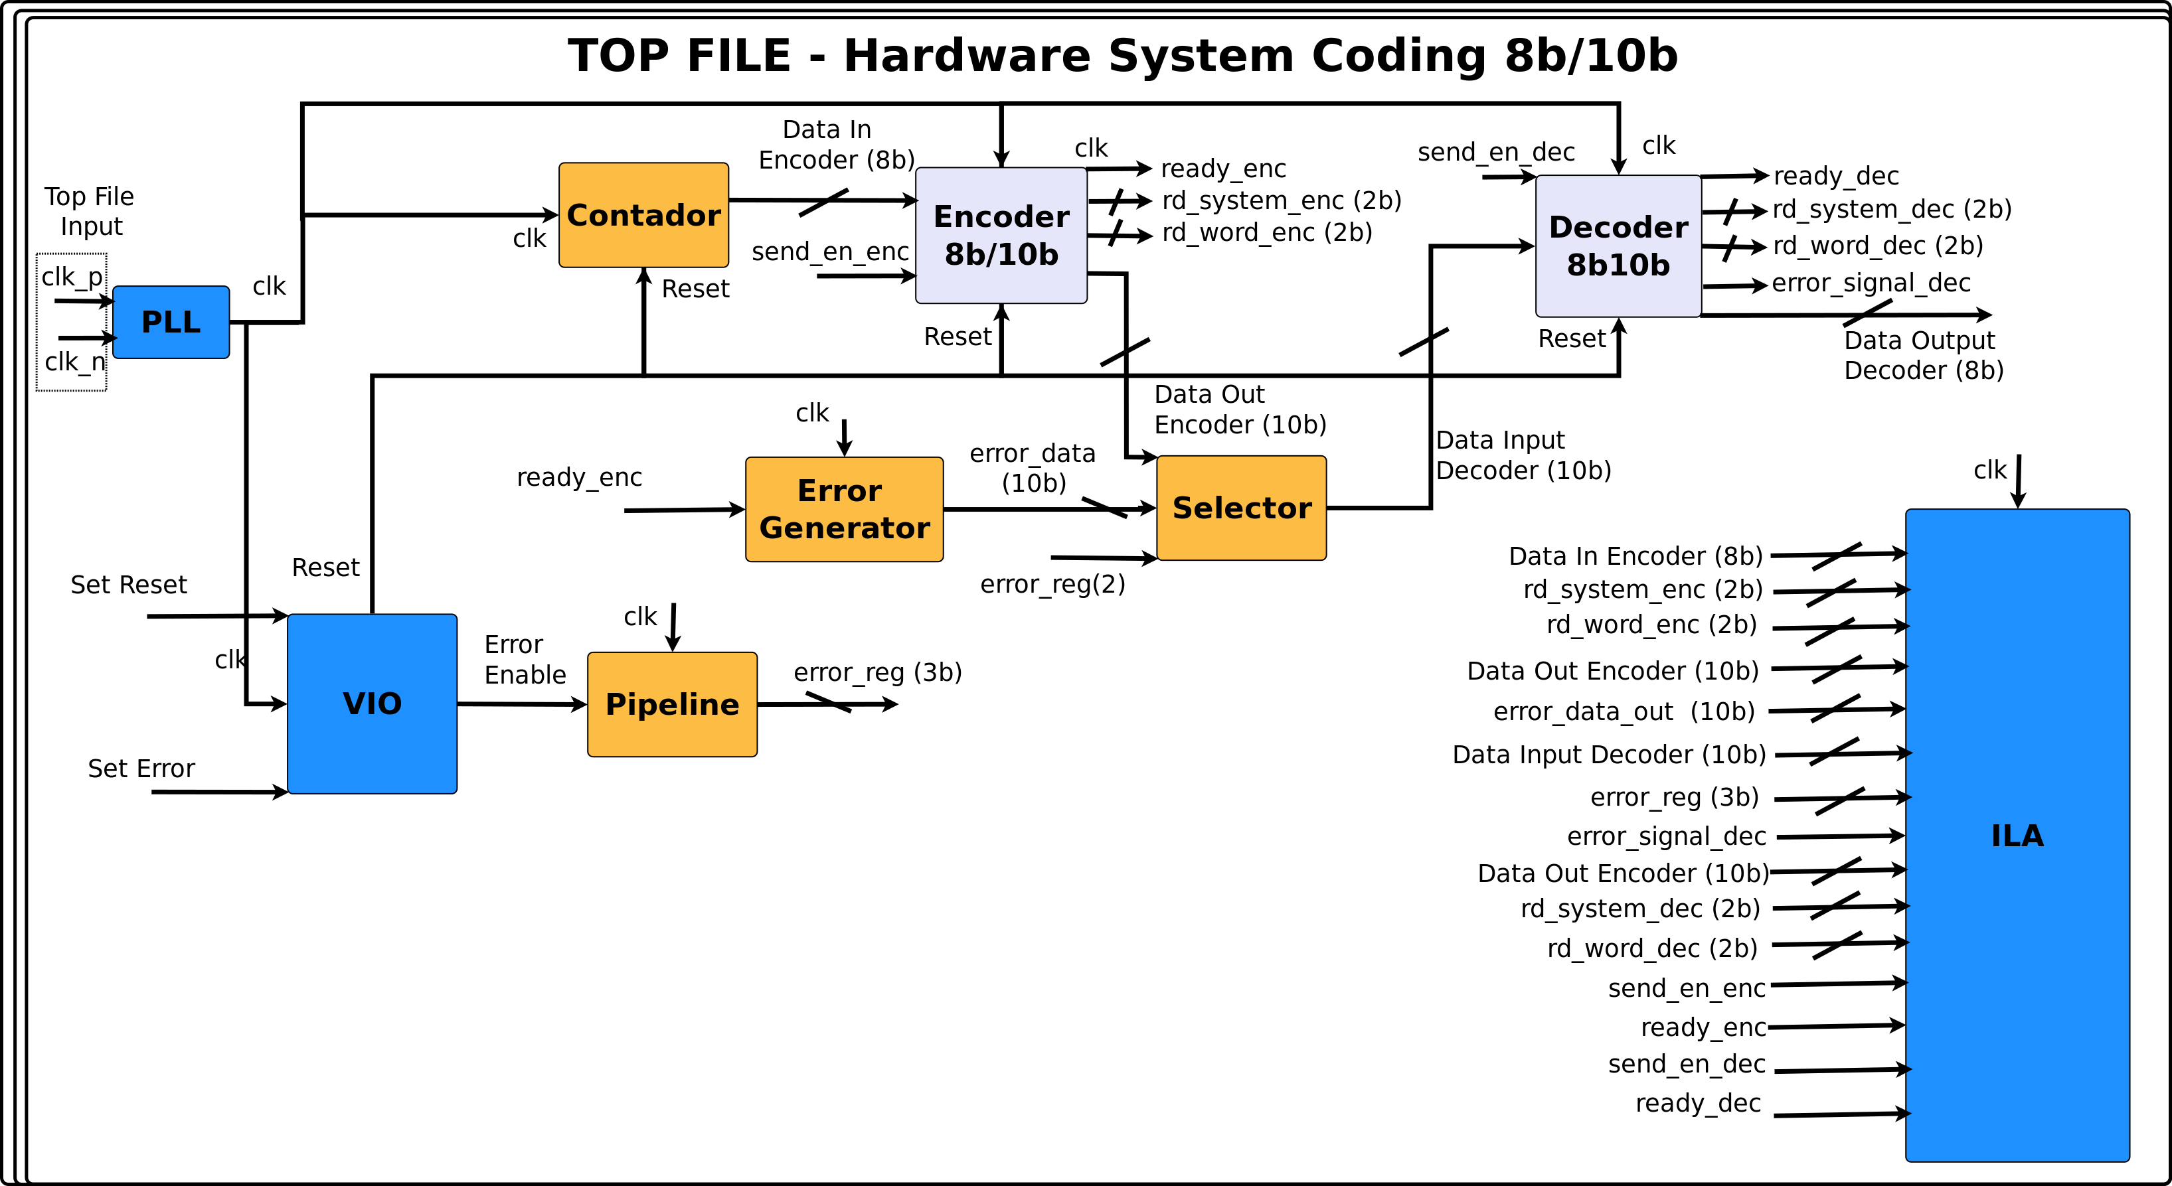
Sistema Desenvolvido no VivadoTM
Estrutura do sistema desenvolvido no VivadoTM
  Pode-se inserir erros nos dados transmitidos
    Permite analisar alguns parâmetros da codificação

Slide 8
Emulação do Sistema no VivadoTM
Parâmetros identificados no sistema
  5 ciclos para codificação, 4 ciclos para decodificação e 11 ciclos no total
  Sistema foi descrito com 300 Mhz (480 Mb/s) e um clock máximo de 400 Mhz (640 Mb/s)
Descompasso do RD do Sistema
  Introduz mais erros na decodificação
    Descompasso máximo emulado foi de 54 ciclos ou 8 palavras perdidas (6 ciclos para decodificação)
    Alguns casos o dado era decodificado para um valor incorreto
O decodificador em alguns casos encontra o erro só depois de alguns ciclos
Ocorre devido ao fato de algumas palavras serem iguais para os dois tipos de RD
    Máxima latência emulada para encontrar um erro foi de 53 ciclos.

Slide 9
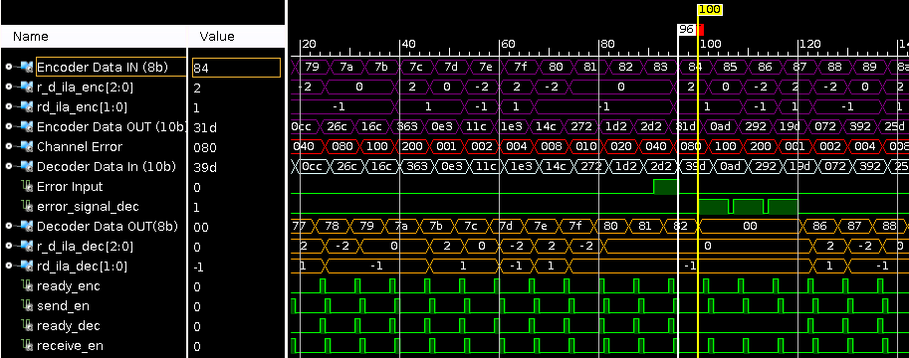
Emulação do Sistema no VivadoTM

Slide 10
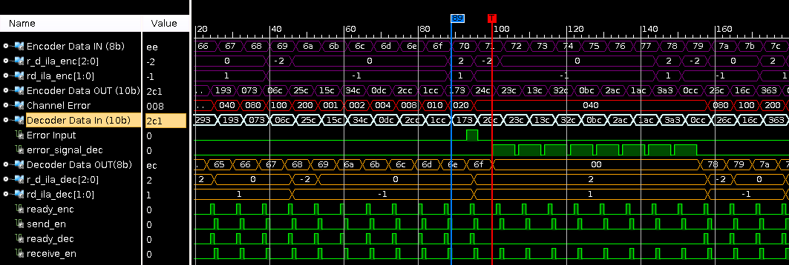
Emulação do Sistema no VivadoTM

Slide 11
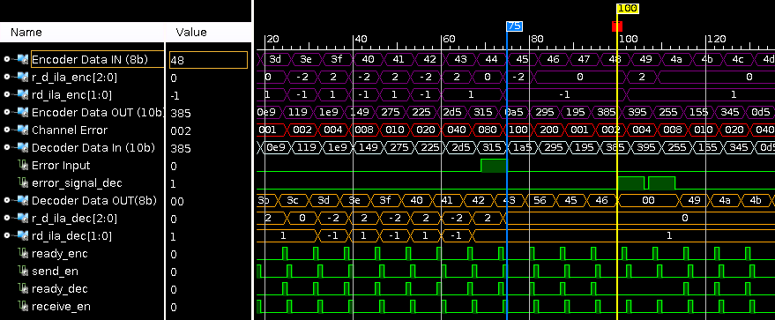
Emulação do Sistema no VivadoTM

Slide 12
Considerações Finais
Sistemas codificadores são vitais para sincronismos entre transmissão e recepção
  Análise Custo x Benefício entre robustez, confiabilidade, ocupação de taxa de dados e qualidade do canal
Codificação 8b10b há falhas porém identifica uma alta taxa de erros na transmissão
Parâmetros do Sistema
  Latência da codificação e decodificação: 11 ciclos
  Frequência Máxima de operação: 400 MHz
  Taxa de Transferência (400 MHz): 640 Mb/s
Sistema implementado no FPGA é útil para teste de outras codificações
  Comparação Futura dos parâmetros entre outros tipos de codificações
03/05/2017
São Paulo Research and Analysis Center
<número>
Notes:
<número>

Slide 13


Agradecimentos ao Grupo de Pesquisa SPRACE e à Fundunesp pela apoio financeiro à este trabalho.

